Slide 1


UNIVERSIDADE ABERTA DO SUS – UNASUS
UNIVERSIDADE FEDERAL DE PELOTAS
CURSO DE ESPECIALIZAÇÃO EM SAÚDE DA FAMÍLIA
MODALIDADE À DISTÂNCIA
TURMA 7
Melhoria da atenção à saúde dos hipertensos e diabéticos na UBS Lagoa do Camelo, Luís Correia-PI.
ALUNA: Yerania Pascual Zaldívar.
ORIENTADORA: Estela Maris Rossato.
PELOTAS 2015
ORIENTADORA: Estela Maris Rossato.

Slide 2
Introdução.
As doenças crônicas são um problema de saúde global e uma ameaça para a saúde e desenvolvimento humano, se tornou uma prioridade em saúde no Brasil, é a principal fonte da carga de doenças e são cada vez mais importantes na distribuição de as ações programáticas típicas da atenção primária com base nas condições de modificação de pirâmide populacional e de estilo de vida que levam a essas doenças epidêmicas na população brasileira.
É importante desenvolver o foco de intervenção em melhoria da atenção aos usuários com hipertensão (HAS) e diabetes mellitus (DM), já que são doenças muito frequentes e com grande morbimortalidade.

Slide 3
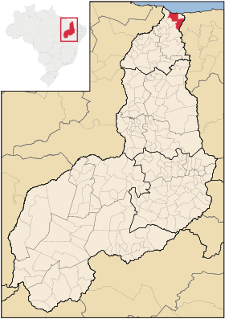
Introdução.
Luís Correia é um município brasileiro do estado do Piauí. É um dos quatro municípios litorâneos do Piauí e o com as praias mais movimentadas durante as férias por turistas.
Sua população estimada é 28.600 habitantes.
O município possui 15 UBS, um hospital e 10 ESB, um CAPS, um SAMU e dois EMADE, um laboratório de análises clínicas, uma Coordenação Vigilância Sanitária municipal, e CMS.

Slide 4
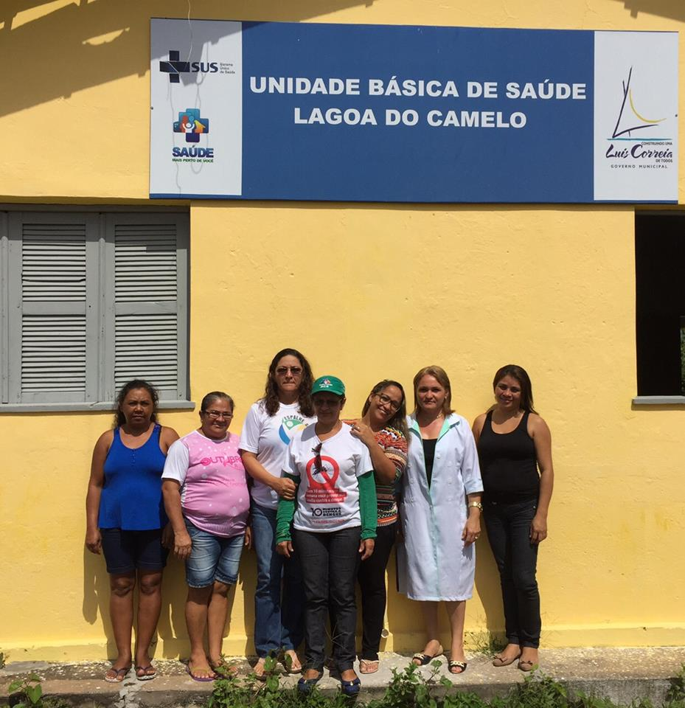
Introdução.
UBS Lagoa do Camelo (Rural).
Total de pessoas na área de abrangência:
958(515 mulheres e 443 homens).
Equipe ESF é composta por:
1 Enfermeira (gerente da UBS);1 médica geral,
1 técnica de enfermagem ,3 ACS, 1 recepcionista.
ESB (após de terminada a intervenção).

Slide 5
Introdução.
146 hipertensos e 36 diabéticos (estimativa do RAS).
Dificuldades no Processo de Trabalho:
Não contar com equipe de saúde bucal.
Não disponibilidade de alguns medicamentos e insumos médicos.
Difícil acessibilidade aos exames complementares.
Encaminhamento para atenção especializada pelo SUS demorada.
Baixa cobertura de hipertensos e diabéticos.

Slide 6
Objetivo Geral.
Melhorar a atenção à saúde de Hipertensos e Diabéticos na UBS Lagoa do Camelo, Luís Correia/PI.

Slide 7
Objetivos Específicos.
    Ampliar a cobertura a hipertensos e/ou diabéticos.
    Melhorar a qualidade da atenção a hipertensos e/ou diabéticos.
    Melhorar a adesão de hipertensos e/ou diabéticos ao programa.
    Melhorar o registro das informações.
    Mapear aos hipertensos e diabéticos de risco para doenças cardiovascular.
    Promover a saúde de hipertensos e diabéticos.

Slide 8
Metodologia.
Focamos as ações da intervenção nas 12 semanas de duração, nos quatro Eixos:
1- Monitoramento e avaliação.
2- Organização e gestão do serviço.
3- Engajamento público.
4- Qualificação da prática clínica.

Slide 9
Metodologia.
  Cadastramos os usuários em fichas espelho fornecidas pelo curso da UFPEL e impressa com ajuda da Secretaria da Saúde.
  Realizamos o registro de todas as consultas em prontuário próprio dos usuários.
  Os dados após coletados foram levados a planilha de coleta de dados para análise dos indicadores.
    População de hipertensos maior de 20 anos.
    População de diabeticos maior de 20 anos.
Protocolo de orientação: Controle dos hipertensos e/ou diabéticos. Caderno de Atenção Básica, n° 36 (BRASIL, 2013 a) e o Caderno de Atenção Básica, n° 37 (BRASIL, 2013 b).

Slide 10
Objetivos, Metas e Resultados.
Objetivo 1. Ampliar a cobertura a hipertensos e/ou diabéticos.
Meta 1 – Cadastrar 100% dos hipertensos da área de abrangência no Programa de Atenção à Hipertensão Arterial e à Diabetes Mellitus da unidade de saúde.
Indicador: Cobertura do programa de atenção ao hipertenso na unidade de saúde.
Primeiro mês cadastramos 67 usuários (45.9%).
Segundo mês, 77 usuários (52.7%).
Terceiro mês, 87 hipertensos (59.6%).
Não cumprimos a meta de 100%.
Proporção de hipertensos cadastrados na UBS Lagoa do Camelo,
Luís Correia/PI.

Slide 11
Objetivos, Metas e Resultados.
Objetivo 1. Ampliar a cobertura a hipertensos e/ou diabéticos.
Meta 2 . Cadastrar 100% dos diabéticos da área de abrangência no Programa de
Atenção à Hipertensão Arterial e à Diabetes Mellitus da unidade de saúde.
Indicador . Cobertura do programa de atenção aos diabéticos na unidade de saúde.
Conseguimos cadastrar 25 diabéticos.
No primeiro mês, 16 usuários (44.4%),
No segundo mês, 17 usuários (47.2%)
No terceiro mês 25 usuários (69.4%).
Proporção de diabéticos cadastrados na UBS Lagoa do Camelo,
Luís Correia/PI.

Slide 12
Objetivos, Metas e Resultados.
Objetivo 2. Melhorar a qualidade da atenção a hipertensos e/ou diabéticos.
Meta 3. Realizar exame clínico apropriado em 100% dos hipertensos.
Indicador : Proporção de hipertensos com exame clínico em dia de acordo com o protocolo.
Primeiro mês, 67 (100%).
Segundo mês, 77 usuários (100%).
Terceiro mês, 87 usuários (100%).

Slide 13
Objetivos, Metas e Resultados.
Objetivo 2. Melhorar a qualidade da atenção a hipertensos e/ou diabéticos
Meta 4: Realizar exame clínico apropriado em 100% dos diabéticos
Indicador : Proporção de diabéticos com exame clínico em dia de acordo com o protocolo.
Primeiro mês, 16 usuários com o exame clínico apropriado (100%).
Segundo mês, 17 usuários com o exame clínico apropriado (100%).
Terceiro mês, 25 usuários (100%).

Slide 14
Objetivos, Metas e Resultados.
Objetivo 2. Melhorar a qualidade da atenção a hipertensos e/ou diabéticos
Meta 5: Garantir a 100% dos hipertensos a realização de exames complementares em dia de acordo com o protocolo.
Indicador 5. Proporção de hipertensos com os exames complementares em dia de acordo com o protocolo.
Primeiro mês, 67 avaliados, 30 com os exames
complementares em dia (44.8%).
Segundo mês, 77 cadastrados, 38 com os
exames complementares em dia (49.4%).
Terceiro mês, 87 usuários cadastrados e 85 com
exames complementares em dia (98.8%).
Proporção de hipertensos com exames complementários em dia de acordo com o protocolo, na UBS Lagoa do Camelo, Luís Correia/PI.

Slide 15
Objetivos, Metas e Resultados.
Objetivo 2. Melhorar a qualidade da atenção a hipertensos e/ou diabéticos
Meta 6. Garantir a 100% dos diabéticos a realização de exames complementares em dia de acordo com o protocolo.
Indicador : Proporção de diabéticos com exames complementares em dia de acordo com o protocolo.
1º mês: de 16 cadastrados, 12 com exames
complementares em dia (75.0%).
2º mês: de 17 usuários, 12 com exames
complementares em dia (70.6%).
3 mês: 25 usuários com os exames
complementares em dia (100%).
Proporção de diabéticos com exames complementários em dia de acordo com o protocolo, na UBS Lagoa do Camelo, Luís Correia/PI.

Slide 16
Objetivos, Metas e Resultados.
Objetivo 2. Melhorar a qualidade da atenção a hipertensos e/ou diabéticos
Meta 7. Priorizar a prescrição de medicamentos da farmácia popular para 100% dos hipertensos.
Indicador : Proporção de hipertensos com prescrição de medicamentos da Farmácia Popular/Hiperdia priorizada.
Primeiro mês: 67 hipertensos com prescrição de medicamentos da Farmácia Popular (100%).
Segundo mês, 77 hipertensos (100%).
Terceiro mês, 87 hipertensos, (100%).

Slide 17
Objetivos, Metas e Resultados.
Objetivo 2. Melhorar a qualidade da atenção a hipertensos e/ou diabéticos.
Meta 8. Priorizar a prescrição de medicamentos da farmácia popular para 100% dos diabéticos cadastrados na unidade de saúde.
Indicador : Proporção de diabéticos com prescrição de medicamentos da Farmácia Popular/Hiperdia priorizada.
Primeiro mês: 16 usuários com prescrição de medicamentos da Farmácia Popular/HIPERDIA priorizada (100%).
Segundo mês, 17 diabéticos (100%).
Terceiro mês, 25 diabéticos representando 100%.

Slide 18
Objetivos, Metas e Resultados.
Objetivo 2. Melhorar a qualidade da atenção a hipertensos e/ou diabéticos.
Meta 9. Realizar avaliação da necessidade de atendimento odontológico em 100% dos hipertensos.
Indicador : Proporção de hipertensos com avaliação da necessidade de atendimento odontológico.
No primeiro mês 67 usuários avaliados (100%).
No segundo mês, 76 (98.7%).
No terceiro mês, 83 (95.4%).
Proporção de hipertensos com avalição da necessidade de atendimento odontológico, na UBS Lagoa do Camelo, Luís Correia/PI.

Slide 19
Objetivos, Metas e Resultados.
Objetivo 2. Melhorar a qualidade da atenção a hipertensos e/ou diabéticos.
Meta 10. Realizar avaliação da necessidade de atendimento odontológico em 100% dos diabéticos.
Indicador : Proporção de diabéticos com avaliação da necessidade de atendimento odontológico.
No primeiro mês de 16 usuários diabéticos foram avaliados (100%), no segundo mês 17 usuários (100%) e no terceiro 25 diabéticos (100%).

Slide 20
Objetivos, Metas e Resultados.
Objetivo 3: Melhorar a adesão de hipertensos e/ou diabéticos ao programa.
Meta 11. Buscar 100% dos hipertensos faltosos às consultas na unidade de saúde conforme a periodicidade recomendada.
Indicador: Proporção de hipertensos faltosos às consultas médicas com busca ativa.
Primeiro mês, 9 faltosos compareceram a consulta com busca ativa (100%).
Segundo mês, 11 compareceram à consulta com busca ativa (100%).
Terceiro mês, 12 faltosos com busca ativa (100%).

Slide 21
Objetivos, Metas e Resultados.
Objetivo 3: Melhorar a adesão de hipertensos e/ou diabéticos ao programa.
Meta 12. Buscar 100% dos diabéticos faltosos às consultas na unidade de saúde conforme a periodicidade recomendada.
Indicador : Proporção de diabéticos faltosos às consultas médicas com busca ativa.
No primeiro mês, 5 usuários faltosos com busca ativa (100%).
No segundo mês, 3 usuários, todos com busca ativa (100%).
No terceiro mês, 7 usuários faltosos com busca ativa (100%).

Slide 22
Objetivos, Metas e Resultados.
Objetivo 4. Melhorar o registro das informações.
Meta 13: Manter ficha de acompanhamento de 100% dos hipertensos cadastrados na unidade de saúde.
Indicador: Proporção de hipertensos com registro adequado na ficha de acompanhamento.
Primeiro mês, 58 estavam com registro
adequado (86.6%).
Segundo mês, 66 (85.7%).
Terceiro mês, 75 (86.2%).
Proporção de hipertensos com registro adequado na ficha de acompanhamento, na UBS Lagoa do Camelo, Luís Correia/PI.

Slide 23
Objetivos, Metas e Resultados.
Objetivo 4. Melhorar o registro das informações.
Meta 14: Manter ficha de acompanhamento de 100% dos diabéticos cadastrados na
unidade de saúde
Indicador : Proporção de diabéticos com registro adequado na ficha de acompanhamento.
No primeiro mês, 11 estava com registro
adequado (68.8%).
No segundo mês foram 14 (82.4%).
No terceiro mês, 18 usuários (72.0%).
Proporção de diabético com registro adequado na ficha de acompanhamento, na Lagoa do Camelo, Luís Correia/PI.

Slide 24
Objetivos, Metas e Resultados.
Objetivo 5 . Mapear hipertensos e diabéticos de risco para doença cardiovascular.
Meta 15: Realizar estratificação do risco cardiovascular em 100% dos hipertensos cadastrados na unidade de saúde.
Indicador 15: Proporção de hipertensos com estratificação de risco cardiovascular.
Primeiro mês, realizou-se estratificação de risco aos 67 (100%).
Segundo mês, 77 (100%).
Terceiro mês em 87 foi realizada a estratificação de risco cardiovascular (100%).

Slide 25
Objetivos, Metas e Resultados.
Objetivo 5 . Mapear hipertensos e diabéticos de risco para doença cardiovascular.
Meta 16: Realizar estratificação do risco cardiovascular em 100% dos diabéticos cadastrados na unidade de saúde.
Indicador 16: Proporção de diabéticos com estratificação de risco cardiovascular.
No primeiro mês, realizou-se estratificação de risco aos 16 (100%).
No segundo mês, 17(100%).
No terceiro mês, 25 (100%).

Slide 26
Objetivos, Metas e Resultados.
Objetivo 6: Promover a saúde de hipertensos e diabéticos.
Meta 17: Garantir orientação nutricional sobre alimentação saudável a 100% dos hipertensos.
Indicador 17: Proporção de hipertensos com orientação nutricional sobre alimentação saudável.
Meta 18: Garantir orientação nutricional sobre alimentação saudável a 100% dos diabéticos.
Indicador 18 : Proporção de diabéticos com orientação nutricional sobre alimentação saudável.
Oferecemos orientação nutricional a 100% dos usuários hipertensos e diabéticos avaliados.

Slide 27
Objetivos, Metas e Resultados.
Objetivo 6: Promover a saúde de hipertensos e diabéticos.
Meta 19: Garantir orientação em relação à prática regular de atividade física a 100% dos pacientes hipertensos.
Indicador 19: Proporção de hipertensos com orientação sobre à prática regular de atividade física dos pacientes hipertensos.
Meta 20: Garantir orientação em relação à prática regular de atividade física a 100% dos pacientes diabéticos.
Indicador 20: Proporção de diabéticos com orientação sobre à prática regular de atividade física a 100% dos pacientes diabéticos.
Oferecemos orientação em relação à prática regular de atividade física a 100% dos usuários hipertensos e diabéticos avaliados.

Slide 28
Objetivos, Metas e Resultados.
Objetivo 6: Promover a saúde de hipertensos e diabéticos.
Meta 21: Garantir orientação sobre os riscos do tabagismo a 100% dos pacientes hipertensos.
Indicador 21: Proporção de hipertensos com orientação sobre os riscos do tabagismo.
Meta 22: Garantir orientação sobre os riscos do tabagismo a 100% dos pacientes diabéticos.
Indicador 22: Proporção de diabéticos com orientação sobre os riscos do tabagismo.
Oferecemos orientação sobre os riscos do tabagismo a 100% dos usuários hipertensos e diabéticos avaliados.

Slide 29
Objetivos, Metas e Resultados.
Objetivo 6: Promover a saúde de hipertensos e diabéticos.
Meta 23: Garantir orientação sobre higiene bucal a 100% dos pacientes hipertensos.
Indicador 23: Proporção de hipertensos com orientação sobre higiene bucal.
Meta 24: Garantir orientação sobre higiene bucal a 100% dos pacientes diabéticos.
Indicador 24: Proporção de diabéticos com orientação sobre higiene bucal.
Oferecemos orientação sobre higiene bucal a 100% dos usuários hipertensos e diabéticos avaliados.

Slide 30
Importância da Intervenção.
Para o Equipe :
Conseguimos trabalhar com mais união, dedicação, integralidade e preocupação pelos usuários com hipertensão, diabetes e comunidade em geral.
Exigiu que a equipe se capacitasse para seguir as recomendações do Ministério da Saúde: rastreamento, monitoramento, estratificação de risco, características destas doenças, exame clínico, preenchimento dos dados, orientações na prevenção e promoção da saúde aos usuários e comunidade entre outras ações.
Conseguimos melhorar os serviços sem afetar outros serviços da UBS.
Conseguimos mudar nossa estratégia de trabalho incorporando agora todas essas ações na rotina diária de nosso trabalho na UBS.

Slide 31
Importância da Intervenção.
Para os Serviço :
Conseguimos mudar nossa estratégia de trabalho incorporando todas essas
ações na rotina diária de nosso trabalho na UBS.
Melhoramos dos registros, controle nas consultas, adequado exame clinico,
laboratorial, estratificação de risco.
Ampliamos as medidas de prevenção e promoção em saúde.
Aumentamos a qualidade das consultas e avaliação.
Melhoramos os indicadores.
Levamos as consultas mais perto das comunidade.

Slide 32
Importância da Intervenção.
Para a Comunidade
Conseguimos restabelecer a parceria com os líderes da comunidade .
Orientação através de palestras em diferentes pontos da comunidade como igrejas, escolas onde a população participou de forma ativa.
Conseguimos interagir nas visitas domiciliares com os usuários e familiares.
A comunidade conhece todas as ações que realizamos.

Slide 33
Nível de incorporação da intervenção a rotina do serviço.
Temos já disponível e incorporadas todas as ações que realizamos na intervenção como rotina do trabalho.
Tomar este projeto como exemplo e implementar outros programas na UBS.
Cumprir com os princípios do SUS: integralidade, universalidade e acessibilidade além dos atributos e funções da Atenção Primária à Saúde (APS).

Slide 34
Mudanças.
Aumentamos o numero de atendimento na UBS com horário muito mais flexível e levamos as consultas mais perto da comunidade.
Melhor organização dos arquivos e prontuários dos usuários da UBS.
Melhoramos o planejamento das ações em saúde e a organização do processo do trabalho, com os membros da equipe.
A equipe continuará com sua reunião com frequência semanal para na organização do trabalho em equipe.

Slide 35
Reflexão crítica sobre o processo pessoal de aprendizagem.
Quando eu comecei o meu projeto de estudo fiquei feliz e com muita vontade de fazer o curso já que nunca antes tinha feito um curso a distância.
Dificuldade com o idioma que foi um grande desafio para mim, e tenho superado durante no transcurso do curso.
Estudar os protocolos de atuação no Brasil e compreender o Projeto Pedagógico.
Agradeço o apoio de minha orientadora, apoio pedagógico, coordenação e diferentes profissionais que trabalharam durante todo o curso nas orientações, avaliação e revisão das diferentes tarefas.

Slide 36
Reflexão crítica sobre o processo pessoal de aprendizagem.
Significado na prática profissional: foi muito bom, tive a possibilidade de adquirir conhecimentos acerca da ESF, com muitas coisas novas para mim.
O mais interessante foi o planejamento de ações em saúde e a organização do processo de trabalho com a equipe.
O planejamento de ações nos permitiu trabalhar com questões-chave da comunidade, através de dados obtidos na análise da situação do UBS.
Conseguimos, resolver problemas e tentar fornecer soluções através do trabalho de prevenção interferindo desta forma no processo saúde-doença da comunidade e na organização do trabalho em equipe, a fim de atender às demandas dos usuário.

Slide 37
Reflexão crítica sobre o processo pessoal de aprendizagem.
Minha expectativa foi cumprida.
Conseguimos cadastrar maior número de usuários
Incorporamos todas essas ações na nossa rotina diária da UBS.

Slide 38
OBRIGADA

